Slide 1
RETOS EN EL ACCESO A LA JUSTICIA DE LA POBLACIÓN MIGRANTE Y SUJETA DE PROTECCIÓN INTERNACIONAL. 13 de mayo de 2015, El Salvador.

Slide 3
Contexto
Qué esta pasando en nuestra región:
Deterioro económico de los países de la región
Violencia generalizada
Agravamiento de la movilidad de niños, niñas y adolescentes no acompañados,
Desastres naturales
Políticas migratorias que privilegian la seguridad nacional por encima de la seguridad humana.

Slide 4
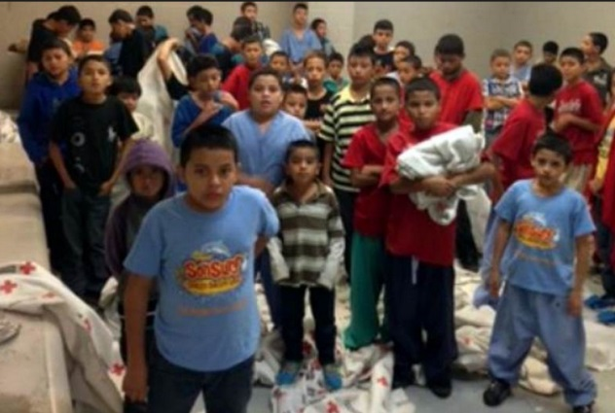
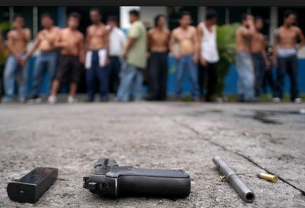
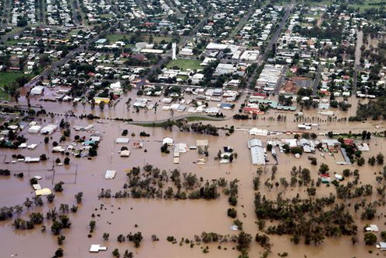

Slide 5
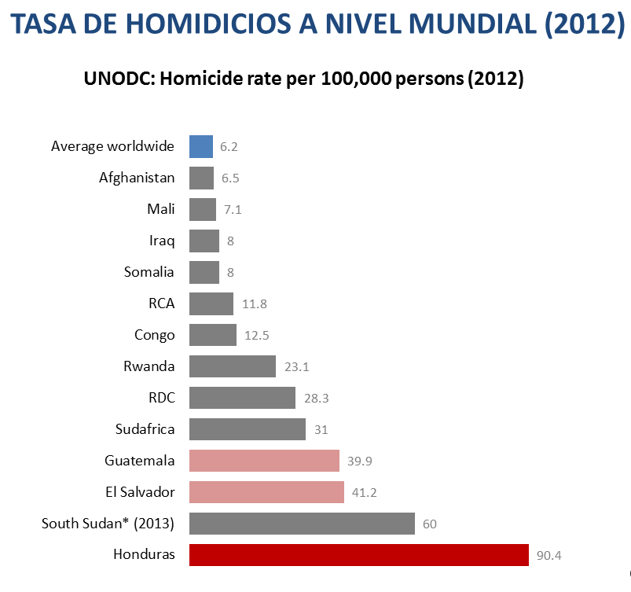
Contexto
-
Afganistán 2.959 civiles en 2013
Iraq 7.818 civiles en 2013
México 27.000
Honduras 9,453
Guatemala 6.072
El Salvador 2.490
Otras Situaciones de Violencia en el Triángulo del Norte Centroamericano . ACAPS.

Slide 6
Contexto

Slide 7
CONTEXTO OSV: SIMILITUDES CON UN CONFLICTO ARMADO
Altos niveles de violencia y criminalidad: presencia y uso de armas.
-Un gran número de lesiones causadas por armas de fuego (heridas de guerra)
-Enfrentamientos frecuentes (entre bandas y con las fuerzas de seguridad)
-Abuso físico y sexual, tortura, extorsión, secuestros, desapariciones
-Ausencia del Estado, altos niveles de corrupción e impunidad
-Toques de queda (no oficiales), fronteras invisibles, restricciones de movimiento y confinamiento
-Población que vive con el temor de la muerte violenta y el crimen
-Limitado o no acceso a la salud y otros servicios básicos, la protección y la justicia
-Reclutamiento forzado (jóvenes y NNA)
-Desplazamiento forzado (nacional e internacional)
-Elevado gasto en seguridad (gasto público y privado)
-Restricciones de acceso para ayudar a la gente en zonas rojas.
-Pérdida de espacios públicos

Slide 8
IMPACTO OSV: PROTECCIÓN INTERNACIONAL Y FLUJOS MIXTOS
-Incremento en menores no acompañados detenidos que llegaron a EE.UU.: → 47.000 (2013-2014) → estimación de 90.000 para 2014-2015.
-Solicitantes de Asilo: 130% de aumento en las solicitudes de asilo desde 2009 hasta 2013 (ACNUR 2014)
-Refugiados: Aumento del 31% en el otorgamiento de la condición de refugiado, entre 2010 y 2012 (ACNUR 2014)
-Deportaciones: 185.000 personas del TNCA deportados en 2013 (un aumento del 46% desde 2011).
-

Slide 9
Perfil de la población migrante que enfrenta obstáculos para acceder a la justicia.
Hay diferentes perfiles, nacionalidades, motivaciones de salida, sin embargo, dentro del grupo de personas migrantes y sujetas de protección internacional, hay quienes se encuentran en mayor condición de vulnerabilidad: cuando no cuentan con un documento migratorio, cuando no tiene redes de apoyo en los países de tránsito y destino, o conocimiento de los derechos que poseen y los mecanismos para hacerlos efectivos países distintos al de origen.
-

Slide 10
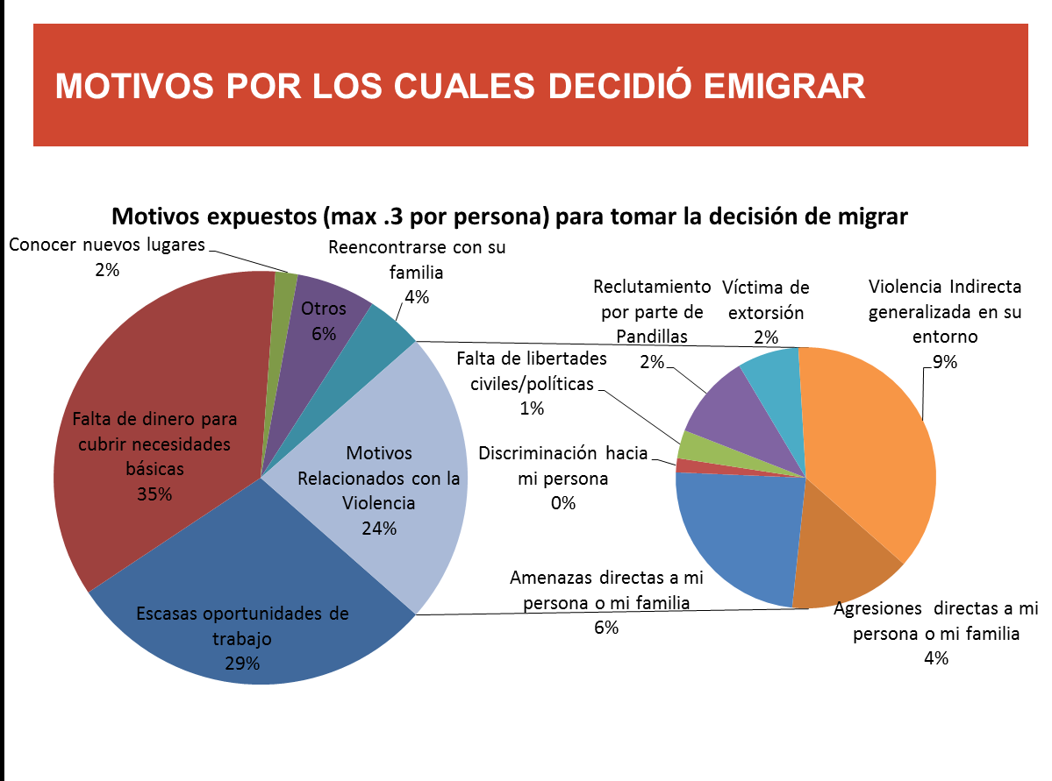
Médicos Sin Fronteras 2014

Slide 11
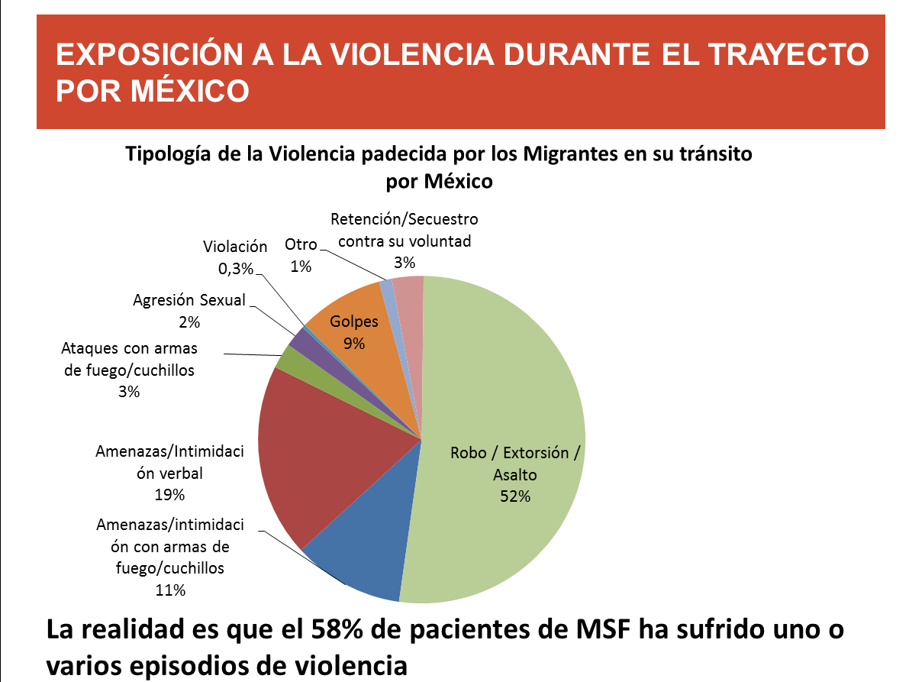
-

Slide 12
Obstáculos para acceder a la justicia
Uso de eufemismos en el tema migratorio
Criminalización de la migración irregular
Carencia de recursos para contratar servicios de defensoría o para costear los gastos derivados de un juicio
Temor a ser detenidos y posteriormente deportados o sufrir represalias de sus victimarios
Falta de tiempo para dar seguimiento a las denuncias por la propia movilidad (tránsito)
-

Slide 13
Retos en el acceso a la justicia
Garantizar el acceso a defensores de oficio para las personas migrantes y sujetas de protección internacional lo mismo en procesos penales que en administrativos, como los procedimientos de reconocimiento de la condición de refugiado.
Capacitar a los operadores de justicia (procuración, impartición, defensores) en materia migratoria y de asilo, proveerles de herramientas, como Protocolos de Actuación.
Acceso efectivo a una regular estancia mientras se da seguimiento a denuncias y demandas.
Garantizar la protección a testigos y/o víctimas de delito.
Crear condiciones para garantizar el acceso a la justica de manera transnacional.
-

Slide 14
Retos en el acceso a la justicia
Oportunidad única para primar las normas que signifiquen una mayor protección a los derechos humanos de las personas migrantes y sujetas de protección internacional.
Sentar precedentes que supriman las barreras que actualmente les impiden el acceso efectivo a la justicia.
Adoptar herramientas que auxilien a los juzgadores en la tarea de impartir justicia en casos que afecten a personas migrantes y sujetas de protección internacional.
-

Slide 15
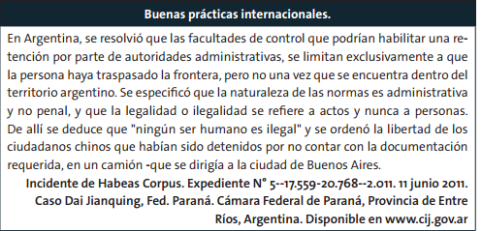
-

Slide 16
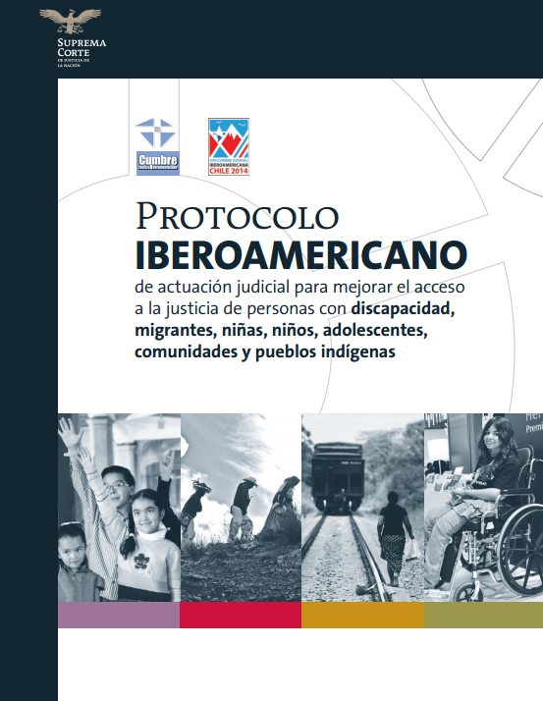
-

Slide 17
-

Slide 18
Construcción del Protocolo
Coordinado por Sin Fronteras
Consejo asesor Integrado por: Décimo Cuarto Tribunal Colegiado en Materia Administrativa del Primer Circuito del PJF en México, la Unidad Legal Regional del Buró de las Américas del ACNUR (Costa Rica), Relatoría sobre los Derechos de los Migrantes de la CIDH. Centro de Estudios Legales y Sociales (CELS-Argentina), Centro de Investigaciones y Docencia Económica (CIDE) y especialistas del Patronato de Sin Fronteras.
-

Slide 19
Estructura del Protocolo/Justificación
El protocolo inicia con una justificación en la que se explica la importancia de la migración como una característica inherente a la especie humana y la dificultad que genera en México al darse las cuatro dimensiones de la migración, se realiza una exposición sobre los cambios legislativos más reciente y la oportunidad que se abre para el Poder Judicial con la reforma constitucional en materia de amparo y derechos humanos.

Slide 20
Estructura del Protocolo/Situación general de las personas migrantes y sujetas de protección internacional
A continuación se aborda la descripción de la situación general de las personas migrantes y sujetas de protección internacional, se explica que la migración se da de manera heterogénea por lo que no se puede esperar dar un mismo tratamiento para todas las personas extranjeras, también se abordan las razones por las que las personas deciden dejar sus países de origen, la dificultad con la que cuentan para denunciar violaciones a derechos humanos en México y la tendencia mundial al endurecimiento de las políticas migratorias y la vinculación del tema con el de seguridad nacional.

Slide 21
Estructura del Protocolo/Objetivo
Proporcionar las reglas de actuación para garantizar el respeto de los derechos humanos de las personas migrantes y sujetas de protección internacional, así como los principios y principales instrumentos jurídicos que les aseguren mayor protección posible. Busca coadyuvar en la emisión de criterios jurisprudenciales con enfoque de derechos humanos que consoliden el cambio de paradigma de aquel que criminaliza a la migración por el que reconoce a esta población como sujetas de derecho.
Posteriormente se incluye el glosario de los términos más utilizados en materia migratoria.

Slide 22
Estructura del Protocolo/Marco Jurídico
Basado en:
El marco jurídico de origen nacional: CPEUM, LM , LRPC, LN y sus reglamentos.
E internacional: Convención Internacional sobre la Protección de los Derechos de Todos los Trabajadores Migrantes y de sus Familias de 1990, Convención Americana sobre Derechos Humanos.
Pretende dotar de herramientas a quienes imparten justicia para identificar la norma que protege de manera más amplia los derechos humanos de la personas migrantes y sujetas de protección internacional e incluyendo sentencias en la materia (Corte IDH).

Slide 23
Estructura del Protocolo/Principios Generales
La no discriminación e igualdad,
Pro persona,
Universalidad, interdependencia, indivisibilidad y progresividad,
No devolución,
El interés superior del niño, niña o adolescente migrante,
La unidad familiar,
La no revictimización,
La presunción de inocencia,
Gratuidad,

Slide 24
Estructura del Protocolo/Principios Generales
Principios que si bien son aplicables a cualquier litigio, cuando se insertan en el caso de una persona migrante o sujeta de protección internacional toman otro sentido. Por ejemplo, el beneficio de la duda como principio rector de los procedimientos de determinación de la condición de refugiado, ya que se reconoce que es difícil para las personas refugiadas aportar todas las pruebas necesarias para validar o comprobar sus afirmaciones. O bien el interés superior del niño en caso de menores de edad que se encuentren detenidos en estaciones migratorias.
Se incluyen también buenas prácticas internacionales y vinculación a los otros Protocolos (Niñas, niños y adolescentes).

Slide 25
Estructura del Protocolo/Derechos para hacer efectivo el acceso a la justicia
Hay ciertos derechos que son necesarios al momento de decidir iniciar o no una acción legal o defenderse de alguna, la existencia de un intérprete es fundamental para las personas extranjeras que no hablan español o la defensa pública en casos de quienes siguen un procedimiento administrativo y se encuentran detenidas en estaciones migratorias, derecho fundamental en materia penal pero que no se cumple necesariamente en materia administrativa.

Slide 26
Estructura del Protocolo/Reglas generales y específicas de actuación.
Se aborda la descripción de las reglas de actuación generales que deben utilizarse en cualquier caso de personas migrantes y sujetas de protección internacional
Y las reglas específicas para casos que requieren especial atención.

Slide 27
Estructura del Protocolo/Reglas Generales
Acceso a la justicia pronta, expedita y completa: estudio del fondo de los casos. se deben adoptar las medidas necesarias para evitar el retraso en las resoluciones judiciales y administrativas que signifiquen un obstáculo para el acceso a otros derechos humanos, especialmente para las personas que se encuentran en una situación de vulnerabilidad. Como es el caso de los solicitantes de asilo que interponen una acción legal estando en una estación migratoria, ya de acuerdo con la Ley de Migración se suspende el procedimiento administrativo y el plazo de la detención se vuelve indefinido si acceden a un recurso legal, lo que implica detenciones administrativas que han durado más de un año a la espera de resoluciones judiciales.

Slide 28
Prontitud y prioridad
Lenguaje claro y accesible. Debido a la situación de vulnerabilidad en la que se encuentran las PM y SPI, es fundamental procurar el uso de un lenguaje claro, en presencia de traductores e intérpretes cuando no se domine el idioma español, con términos y estructuras gramaticales simples y comprensibles, así como evitar el uso de expresiones o elementos que puedan parecer intimidatorios. México recibe personas de todas partes del mundo, lo mismo centroamericanos que nigerianos, srilanquenses o birmanos que huyen de persecución y pueden verse involucrados en redes de tráfico o trata de personas.

Slide 29
Lugar, tiempo y forma de comparecencias.
Protección a la intimidad y confidencialidad. Es especialmente importante en casos de personas solicitantes de asilo y refugiadas, puesto que la publicación de sus datos podría significar una amenaza para ellas o sus familias que corren peligro, en especial, cuando siguen viviendo en sus países de origen y temen represalias.

Slide 30
Cumplimiento del debido proceso
Identificación de personas solicitantes de asilo
Reparación del daño
Cumplimiento de medidas cautelares
Coordinación y especialización

Slide 31
Reglas especificas para:
Atender a PM y SPI en detención.
Reglas aplicables a PSPI
Atender a PM víctimas, ofendidas o testigos de un delito
Casos que involucren a niños, niñas y adolescentes migrantes
Atender a PM y SPI que se encuentren en otra situación especial de vulnerabilidad
Casos de trámites migratorios
En relación al acceso y reconocimiento de DESC de las PM y SPI.

Slide 32
Atender a PM y SPI en detención. Criterios estrictos de notificación de actuaciones que implica ordenar y vigilar que las reglas de las notificaciones para personas que se encuentran privadas de su libertad se apliquen también a las personas que se encuentran detenidas en estaciones migratorias.
Deportaciones sin tener posibilidad de defensa en un juicio

Slide 33
Reglas aplicables a PSPI. Exención de responsabilidad penal y administrativa en caso de uso de un documento falso o ingreso irregular al país; cuando se trate de personas víctimas de trata o tráfico de personas y sujetas de protección internacional. De acuerdo con el artículo 31 de la Convención sobre el Estatuto de los Refugiados de 1951, están prohibidas las sanciones penales a las personas refugiadas, por causa de entrada o presencia indocumentada, que llegando directamente del territorio donde su vida o libertad estuviera amenazada, se encuentre en un Estado sin autorización.

Slide 34
Casos que involucren a niños, niñas y adolescentes migrantes. Proporcionar toda la información de manera sencilla, de forma que entiendan todas sus opciones legales y las consecuencias de cada una de ellas, así como en sentido de su resolución y los pasos a seguir posteriormente.
En los últimos años se ha incrementado de manera considerable el número de menores de edad migrantes que viajan solos por el territorio mexicano (4mil 2011- 6 mil 2012).

Slide 35
Estructura del Protocolo/Expectativas sobre la aplicación del…
Finalmente, se explican las expectativas sobre la aplicación del Protocolo, la Bibliografía que se utilizó y tres anexos que buscan complementar la información: a) los instrumentos jurídicos aplicables a las personas migrantes y sujetas de protección internacional, b) directorio de los principales actores en la materia, c) cuadros sobre los principales procedimientos en la materia: reconocimiento de la condición de refugiado, procedimiento administrativo migratorio y el procedimiento para niños, niñas y adolescentes.

Slide 36
Algunos retos
El reto que tiene frente a si el poder judicial en buena parte dependerá de que los obstáculos que impiden llegar a tribunales disminuyan, esta será una labor conjunta entre las personas migrantes, refugiadas, sociedad civil, autoridades y el mismo poder judicial.
Protocolo en proceso de consulta hasta el 6 de enero de 2014.
Capacitación a quien imparte justicia y otros actores vinculados al tema.
Evaluación en la implementación del Protocolo.

Slide 37
Protocolo e información de la agenda migratoria y de PI disponible en
http://www.sitios.scjn.gob.mx/codhap/
http://equidad.scjn.gob.mx
Bibliografía relacionada con la agenda de migración y protección internacional
http://www.sinfronteras.org.mx

Slide 38
¡MUCHAS GRACIAS
POR SU ATENCIÓN!
-

